Slide 1
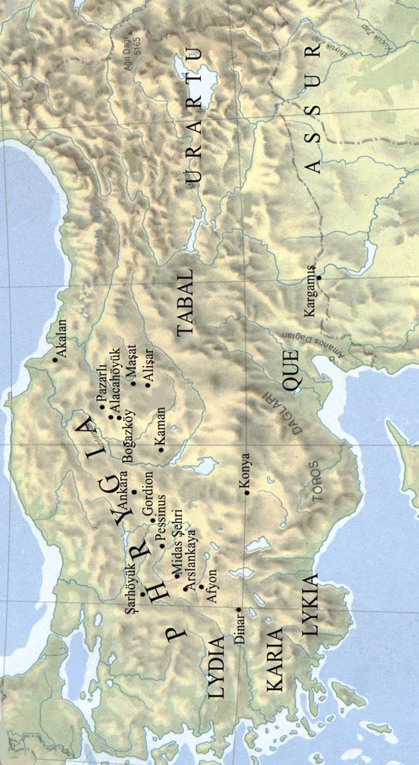
ANADOLU UYGARLIKLARI

Slide 2
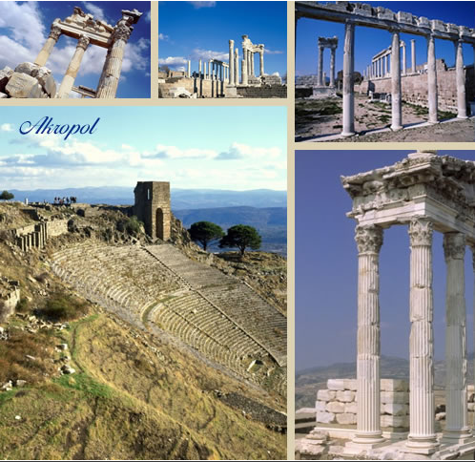
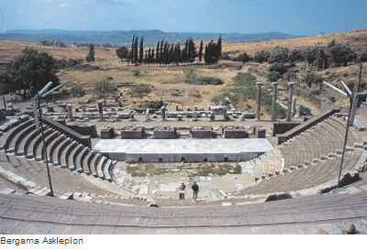
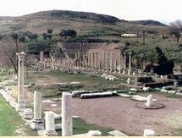
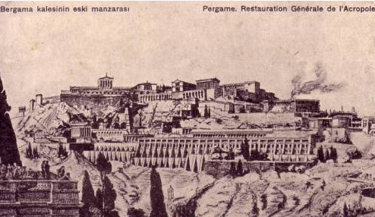
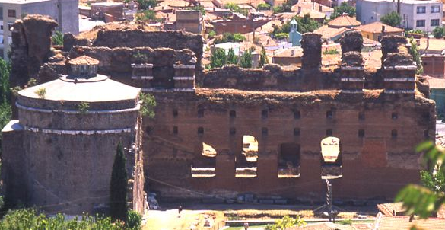
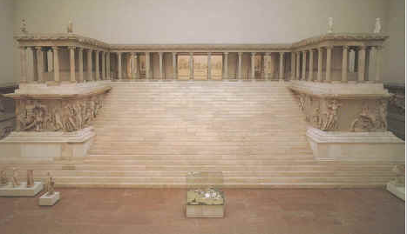
BERGAMALILAR

Slide 3
Bergamanın antik ismi olan Pergamonda en parlak dönemler kral Eumenes II. Döneminde yaşamıştır.Bu zamanda Bergama önemli bir bilim ve sanat merkezi haline gelmiştir.
Romalıların Bergamalıların bilim ve sanatta ilerlemesini desteklemişler fakat imparator Antonius Bergama kütüphanesinde 200.000 ruloluk değerli eserleri Mısır kraliçesi Kleopatra’ya hediye etmiştir. Bu hediye edilen eserler İskenderiye kütüphanesi ile yanmıştır.
Bergama koyun ve keçi derisinden parşüman denilen kağıdı icat etmişler ve dönemin en görkemli yapıtı Zeus tapınağını yapmışlardır. Bu tapınak 1870 yılında Almanlar tarafından sökülerek Berlin’e götürülmüştür ve şuanda Pargeman müzesinde sergilenmektedir.

Slide 4
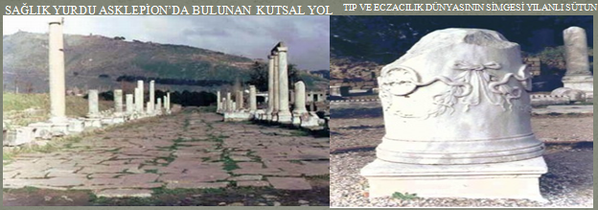
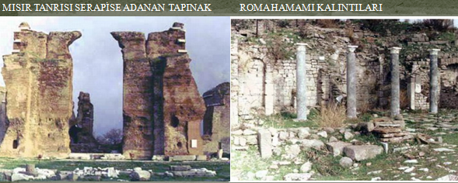

Slide 5
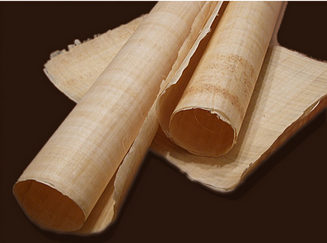
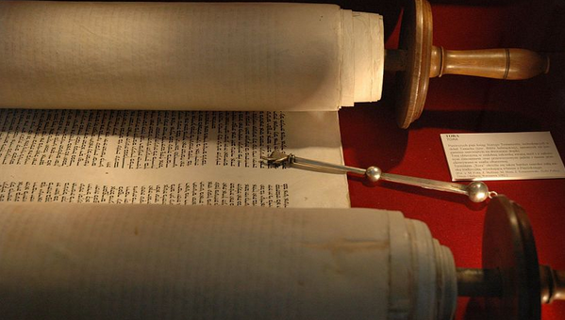
PARŞÖMENİN BULUNUŞ HİKAYESİ
MISIR PAPİRUSU
Parşömen, üzerine yazı yazmak veya resim yapmak için kullanılan özel hazırlanmış hayvan derisidir.Parşömen ismi Bergama'dan gelmektedir ve Bergama Kağıdı anlamında Latince Charta Pergamena'dan türemiş ve bütün dillere de buradan geçmiştir.
Yaygın bir antik söylenceye göre Mısır Kralı, Bergama Kütüphanesi'nin İskenderiye Kütüphanesini geçmemesi için Anadolu'ya papirüs ihracını yasaklamış. Kâğıtsız kalan Bergama'nın Kralı II. Eumenes yeni bir kâğıt icat edecek olana büyük ödüller vaat etmiş. O zamanki Kütüphane Müdürü Krates oğlak derilerini işleyerek yazılabilecek hale getirmiş ve krala sunmuş. Parşömen MÖ II. Yüzyıldan başlayarak Bergama'dan bütün dünyaya yayılmıştır. IV. yüzyıla kadar papirüs ve parşömen birlikte kullanılmış, daha sonra XII. Yüzyıla kadar tek yazı medyası olarak kültürü sonraki yüzyıllara taşımıştır. Gerektiği gibi işlendiğinde her iki yüzüne de yazılabilmesi, neredeyse yırtılamaması, yanmaması, olağanüstü dayanıklılığı, hat ve tezhip sanatına uygunluğu, üstündeki yazıların okunmasının gözü yormaması, hayvanların yaşadığı her yerde üretiliyor olması gibi birçok avantajı düşünüldüğünde, şaşırtıcı olan parşömenin papirüsün yerini alması değil, bunun niye bu kadar uzun sürdüğüdür. Bunun en akla yakın yanıtı parşömen yapımının zaman içinde birçok deneme ve yanılmanın ardından mükemmelleşmiş olduğudur. Parşömen günümüzde daha değişik hallerde kullanılmaktadır.
PARŞÖMEN

Slide 6
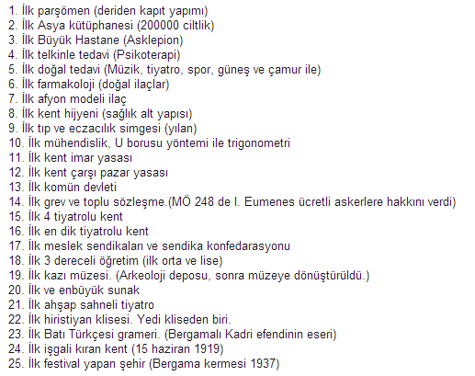
BERGAMA VE İLKLER

Slide 7
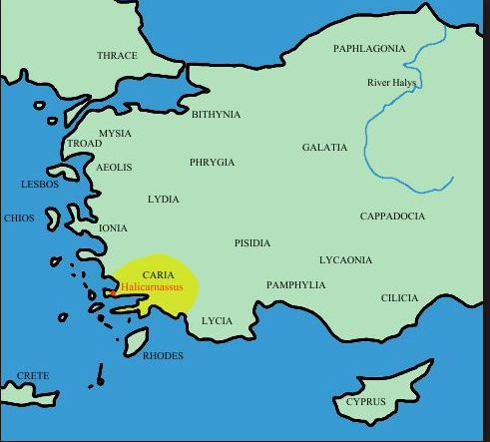
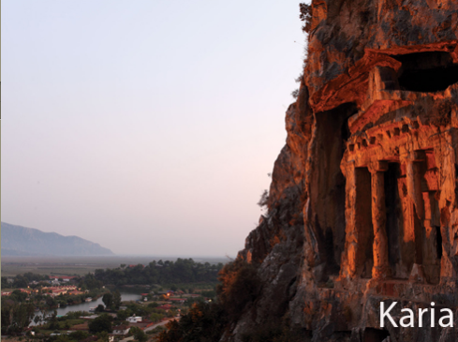
KARYALILAR

Slide 8
Anadolu'nun Güneybatısındaki antik bölgedir. Adını, yörenin yerli halkı olan ve Karia dilini konuşan Kar'lardan alır.
Karyalıların bölgede kurduğu önemli antik kentlerden biri de Alabanda'dır. Mısır'daki piramitlerin üzerinde gördüğümüz Karca yazıtlar bize buradan giden paralı askerlerin olduğunu ve bunların sıla özlemi ile bu yazıları yazdığını göstermektedir. Hitit metinlerinde adı geçen bu kent, mimarlar ve hatipler yetiştirmiştir. Tarihçi Herodot'un. Ciçero'nun sık sık söz ettiği Alabanda, tüm genç kızların arp çaldığı, zengin ve kültür seviyesi yüksek bir kenttir" diye konuştu.
Dünyanın yedi harikasından biri sayılan, Karia Satrabı Mousalos'un anıt mezarı Mouselion, MÖ 352’de Mousalosun ölümüyle karısı Artemisia tarafından sonradan Karia başkenti olan Halikarnassos'ta inşa ettirildi. Büyük bir deprem ve Rodos Şövalyeleri’nin Karia'yı işgali sırasında yıkıldı ve taşları, bugünkü Bodrum Kalesi'nin yapımında kullanıldı.

Slide 9
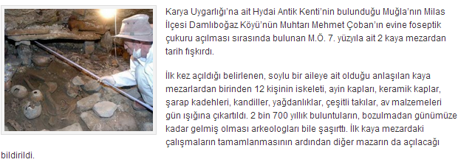
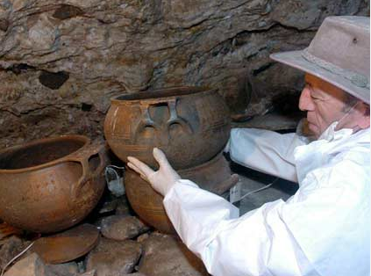
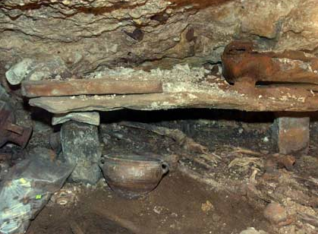
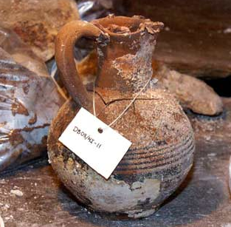
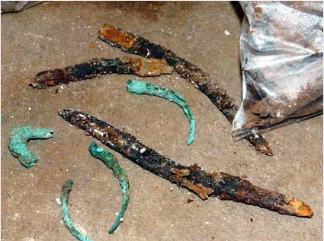
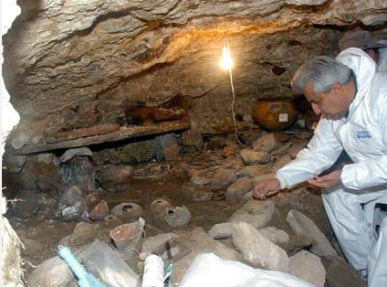
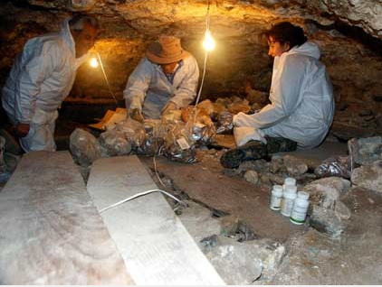

Slide 10
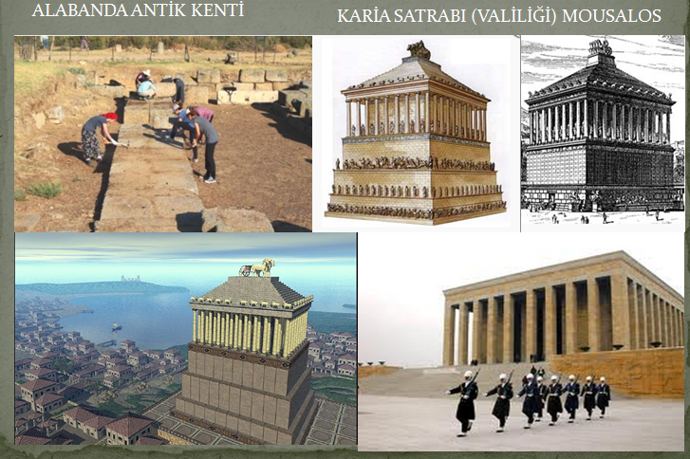

Slide 11
KAYNAKÇA:
Fazıl Şenol, Türkiye Turizm Coğrafyası, Detay Yayıncılık
Mehmet Gürdal, Türkiye Turizm Coğrafyası, Nobel Yayıncılık
Gürhan Aktaş, Türkiye Turizm Coğrafyası, Detay Yayıncılık

